Slide 1
Von Neuman
RAM – Μνήμη τυχαίας προσπέλασης

Slide 2
Εισαγωγή
Η μνήμη τυχαίας προσπέλασης (RAM) είναι μια μορφή αποθήκευσης δεδομένων υπολογιστή. Μια συσκευή μνήμης τυχαίας προσπέλασης επιτρέπει την πρόσβαση σε δεδομένα (ανάγνωση ή εγγραφή) σχεδόν στο ίδιο χρονικό διάστημα, ανεξάρτητα από τη φυσική θέση των δεδομένων μέσα στη μνήμη.
Η μνήμη τυχαίας προσπέλασης (Random Access Memory, RAM) περιέχει κυκλώματα πολύπλεξης και αποπολύπλεξης για τη διασύνδεση των γραμμών δεδομένων σε συγκεκριμένες διεθύνσεις μνήμης για ανάγνωση ή εγγραφή. Συνήθως πάνω από ένα bit προσπελαύνεται από την ίδια διεύθυνση, και οι διατάξεις προσωρινής αποθήκευσης ψηφιακής πληροφοριάς έχουν συχνά πολλές γραμμές δεδομένων που τυπικά αποκαλούνται ως 8-bit ή 16-bit κ.λπ. συσκευές αποθήκευσης δεδομένων

Slide 3
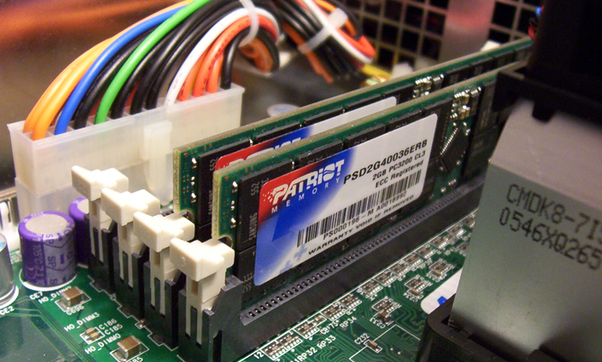
Μνήμη τυχαίας προσπέλασης
Υπάρχουν 3 τύποι μνήμης που χρησιμοποιούνται συνήθως στον Η/Υ,
1. RD RAM
2. DDR RAM
3. SD RAM
https://thetechjournalcom-asifbd.netdna-ssl.com/wp-content/uploads/2012/10/ram-windows-speed-up.jpg

Slide 4
Μνήμη τυχαίας προσπέλασης
Μνήμη RDRAM
-χρησιμοποιείται σε μητρική κάρτα Pentium 4
- 2 Notches
-έχει την υψηλότερη απόδοση και είναι πιο ακριβή.
DDR ram
-128 MB, 256 MB, 512 MB.
-μέση μέγιστη απόδοση και μεσαία τιμή.
SDRAM
-χαμηλότερη απόδοση και χαμηλότερη τιμή

